Slide 1
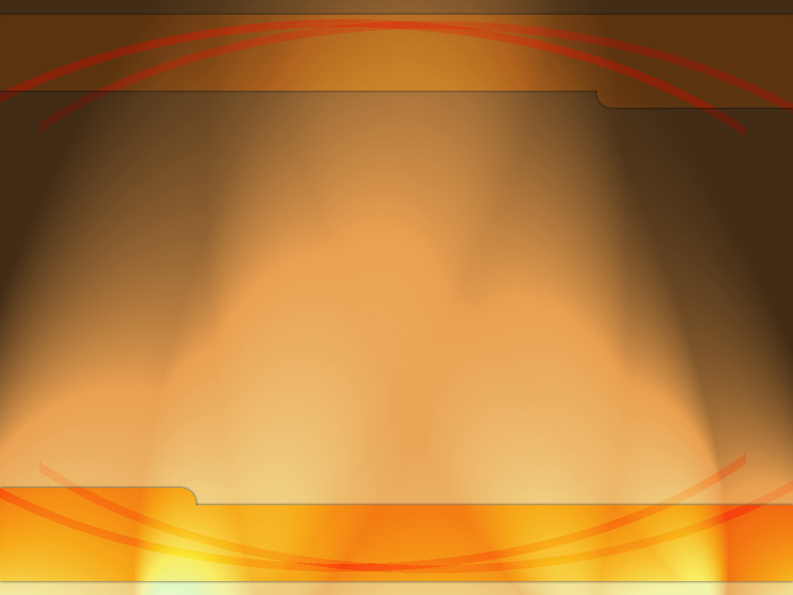
164 PAZ, LUZ E AMOR

Slide 2
Recebi de graça, abundante paz Por Deus concedida, que me satisfaz; Queres recebê-la no teu coração? Busca o Senhor e Sua salvação, Mais de Sua paz, mais de Sua paz, Quero receber de Deus, que é veraz. Mais de Sua paz, mais de Sua paz, Quero receber de Deus, que é veraz.

Slide 3
Recebi de graça, abundante luz, Luz maravilhosa, que me deu Jesus; Queres recebê-la, pobre pecador? Deixa, hoje mesmo, o mundo de horror. Mais de Sua luz, mais de Sua luz, Quero receber do Salvador Jesus. Mais de Sua luz, mais de Sua luz, Quero receber do Salvador Jesus.

Slide 4
Recebi de graça abundante amor, O amor divino do Consolador; Queres recebê-Io? Abre o coração, E terás mais gozo e veraz perdão. Mais de Seu amor, mais de Seu amor, Quero receber do bom Consolador, Mais de Seu amor, mais de Seu amor, Quero receber do bom Consolador. P.L.M.

